Slide 1
NH
농협은행
금융기관론 과제
NH농협은행
금융기관 분석
NongHyup Bank
경영학과 2023210001 정관
경영학과 2024215555 위지연

Slide 2
목 차
01
기관 개요 및 설립 목적
02
주요 취급 상품 및 서비스
· 존재 이유 (법적 근거)
· 주요 고객
· 설립 배경
· 금융 상품 및 서비스 소개
· 독보적 역할
· 타 기관과 상품 비교
03
최근 행보 및 팀의 견해
04
기업 취업 시 필요한 역량
· 최근 집중 사업·뉴스
· 인재상
· 데이터 수집 및 분석
· 핵심 직무 역량 및 자격증
· 팀의 견해

Slide 3
01
기관 개요 및 설립 목적
존재 이유 · 설립 배경 · 독보적 역할

Slide 4
01 기관 개요 및 설립 목적
존재 이유 — 법적 근거
농업협동조합법 제1조 (목적)
이 법은 농업인의 자주적인 협동조직을 바탕으로 농업인의 경제적·사회적·문화적 지위를 향상시키고,
농업의 경쟁력 강화를 통하여 농업인의 삶의 질을 높이며, 국민경제의 균형 있는 발전에 이바지함을 목적으로 한다.
→ 농민 생활 수준 향상 · 농업 경쟁력 강화 · 국가 경제 균형 발전
농업협동조합법 제161조의11 (농협은행 설립 조항)
중앙회는 농업인과 조합에 필요한 금융을 제공함으로써 농업인과 조합의 자율적인 경제활동을 지원하고
그 경제적 지위의 향상을 촉진하기 위하여 신용사업을 분리하여 농협은행을 설립한다.
→ 농업금융 전문성 강화 · 농민 금융 지원 체계화 · 금융과 경제사업 분리
출처: 국가법령정보센터

Slide 5
01 기관 개요 및 설립 목적
설립 배경
1961.08
2000.07
2011.03
2012.03.02
농업 + 금융 통합
조직 규모 확대
신경분리 결의
NH농협은행 출범
「농업협동조합법」에 의거 (구)농업협동조합과
농업은행 통합
→ 농업협동조합 설립
통합 농협중앙회 출범
(농·축·인삼협중앙회
통합)
농업협동조합법 개정안 국회 통과
신용사업 ↔ 경제사업 분리
농협금융지주 100% 자회사로 독립 법인 설립
1961년 이후 51년 만에 독립 은행 법인 분리
출처: NH농협은행 공식 홈페이지 은행안내-연혁 | NH 농협은행

Slide 6
01 기관 개요 및 설립 목적
독보적 역할
🏦 금융 접근성
🌾 안정적 농업경영 지원
🔗 농촌-도시 상생 가교
전국 농·축협 1,110개
지점 3,705개 보유
농어촌·산간·도서 등 금융 소외지역
까지 서비스 제공
영농자금 금리인하·태양광 발전시설 대출지원 등
농업인 조합원 맞춤 차별화
금융서비스 제공
도시농협
- 농산물 출하선급금 무이자 지원
농촌농협
- 우수 농축산물 도시에 공급
전국 단위 금융 인프라 → 금융 접근성 최대화
농업 필요 자금 안정 공급 → 농업 경영 안정성 확보
금융으로 농촌↔도시 연결→농업 생태계 순환 구조
NH농협은행 / 일반은행 핵심 차이: 목적 - 농민 보호 / 이익 추구 | 기능 (역할) - 금융+유통+지원 (정책적) / 금융 (상업적)

Slide 7
02
주요 취급 상품 및 서비스
주요 고객 · 금융 상품 소개 · 타 기관과 비교

Slide 8
02 주요 취급 상품 및 서비스
주요 고객
🌱
👥
🏢
농업인 (핵심 고객)
일반 개인 고객
기업·공공기관
조합원 = 주인
직장인·학생·주부 등
지자체·농업 관련 기관
영농자금, 농업정책자금,
시설·장비 투자 금융 등
농업 특화 금융 수요
예금, 대출, 투자, 카드 등
전국민 대상 종합 금융 수요
시중은행과 동일 서비스
기업 운영자금 대출,
지자체 지정금고 역할,
공공기관 금융 인프라 수행
= 농업 금융의 핵심 대상
= 도시 포함 전국 단위 금융 수요층
= 지역 경제 및 국가 금융 인프라 기능
→ 농민 중심이지만 + 전국민 대상 금융기관

Slide 9
02 주요 취급 상품 및 서비스
금융 상품 소개 — 예금·적금
🏦 NH올원e예금 (정기예금)
💰 NH올원e적금 (자유적립식)
금리
연 2.95% (세전, 12개월)
금리
연 3.10% ~ 3.60% (세전)
가입기간
1개월 ~ 36개월 (월 단위)
가입기간
12개월 (1년제)
가입금액
10만원 ~ 10억원
가입금액
1천원 ~ 30만원
우대조건
없음 (조건 없는 단순 고금리)
우대금리
+0.1% NH올원e통장 출금 신규
이자지급
만기일시지급 / 월이자지급 선택
+0.2% 마케팅 안내수단 전체동의
가입방법
비대면 신규
+0.2% 최근 6개월간 당행 예적금
미보유 고객 신규
이자지급
만기일시지급식
출처: 농협은행 - NH금융상품몰 - 금융상품과 서비스를 만나는 새로운 경험! - 농협은행 금융상품몰

Slide 10
02 주요 취급 상품 및 서비스
금융 상품 소개 — 대출
👔 NH금융리더론 (직장인 신용대출)
🚜 농기계 구입자금 (농업 특화)
대출대상
금융기관 3개월 이상 재직, 연소득 3천만원↑
대출대상
농업인, 농업법인 (회사법인·영농조합)
대출한도
최대 3억원 이내
대출한도
구입금액 100% 이내 (정부융자한도)
금리
연 4.06% ~ 5.56%
금리
고정 연 2.0% 또는 변동금리
대출기간
만기일시상환 1년 / 할부 5년
대출기간
5 ~ 8년 이내
상환방법
만기일시·원금균등·마이너스통장
상환방법
원금균등분할상환
신청방법
영업점
이자납입
월납·분기납·반기납·연납 선택
⭐ 농협 차별점: 영농자금·계절성 소득 고려 맞춤 대출 - 일반은행에는 없는 농업 전문 상품

Slide 11
02 주요 취급 상품 및 서비스
타 기관과 상품 비교
비교 항목
NH농협은행
KB국민은행
신한은행
예금 상품
NH올원e예금
(연 2.95% 내외)
KB Star 정기예금
(연 2.40~2.90%)
쏠편한 정기예금
(연 2.85% 내외)
적금 상품
NH올원e적금
(연 3.10~3.60%)
KB내맘대로적금
(연 2.25~3.55%)
정기적금
(연 2.00% 내외)
대출 상품
NH금융리더론 (금융인)
(연 4.06~5.56%)
KB 신용대출 (직장인)
(연 4.24~5.49%)
쏠편한 직장인대출
(연 5.39~6.19%)
출처: NH농협은행·KB국민은행·신한은행 금융상품몰

Slide 12
03
최근 행보 및 팀의 견해
최근 집중 사업 · 데이터 분석 · 팀의 견해

Slide 13
03 최근 행보 및 팀의 견해
최근 집중 사업 — AX (AI 전환) 추진
AX 전략 선언
2025.07.02 | [금융그룹 AI대전]⑤ NH농협, 은행 중심 플랫폼…이찬우 "지금 당장 혁신" < 금융/핀테크 < 금융 < 기사본문 - 블로터
이찬우 NH농협금융지주 회장은 "고객경험 혁신을 위해 DX를 넘어선 인공지능 전환(AX)이 필요하다"고 밝히며 NH농협은행을 중심으로 금융 에이전트 Gen AI 도입과 초자동화·초지식화·초개인화 전략 추진 중
AI 상품추천 서비스 (은행권 최초)
2025.02.16 | NH농협은행, 은행권 최초 생성형AI 결합 추천서비스 영업점 적용 - 전자신문
기존 설명가능 AI(XAI) 기반 상품추천에 거대언어모델(LLM)을 결합, 대화형 추천 사유를 제공하는 방식으로 예측형 AI + 생성형 AI를 결합한 은행권 최초 AI 상품추천 서비스 도입
AI데이터부문 신설 (조직개편)
2025.11.27 | NH농협은행 AX·생산적금융 컨트롤타워 신설 - 파이낸셜뉴스
2026년 1월부로 AI 전략·데이터분석·RPA 조직을 통합한 'AI데이터부문’ 신설
블록체인팀은 디지털자산팀으로 확대 개편하여 스테이블코인 등 디지털자산 대응 전담
핵심 요약: DX → AX | 은행권 최초 생성형 AI 상품추천 | AI데이터부문 신설 조직개편

Slide 14
03 최근 행보 및 팀의 견해
최근 집중 사업 — 프로젝트 NEO & 포용금융
차세대 시스템 — 프로젝트 NEO
2025.12.29 | 아시아경제, LG CNS, NH농협은행 차세대 시스템 구축 계약…금융권 최대
LG CNS와 차세대 시스템(프로젝트 NEO) 구축 계약 체결
금융권 차세대 사업 중 단일 계약 기준 최대 규모(수천억원)
금융거래 시스템 업무 단위별로 분리해 독립 운영 구조 전환, 비대면 전용 코어뱅킹 시스템 새로 구축
포용금융 확대
2025.09.26 | 아시아투데이, [2025 금융대상] NH농협은행, 서민과 농촌 아우르는 포용금융 실천 - 아시아투데이
'NH새희망홀씨대출' 2025년 상반기 5,500억원 공급 - 5대 은행 중 목표 달성률 1위 (2020년 이후 5년 연속)
'NH더든든밥심예금Ⅱ' 조기 완판, 가입 실적 기반 취약계층에 쌀 100톤 기부 연계
핵심 요약: 금융권 최대 차세대 IT 투자 | 5년 연속 서민금융 목표달성 1위 | 상품-사회공헌 연계

Slide 15
03 최근 행보 및 팀의 견해
출처: : NH농협은행 공식 홈페이지 경영공시, 2025 NH농협은행 현황 보고서 4분기
https://www.nhbank.com/goSubPage.do?srchGb=KO_NHIR_02# 요약포괄손익계산서(p.46)
데이터 분석 - 수익성
0.41%
7.08%
1.67%
ROA
ROE
NIM
전년(0.43%) 대비 -0.02%p 하락
전년(7.38%) 대비 -0.30%p 하락
전년(1.88%) 대비 -0.21%p 하락
1조 8,158억원
4,387억원
7조 3,511억원
당기순이익
농업지원사업비
순이자손익
전년(1조 7,619억) 대비 +539억 증가
전년(3,702억) 대비 +685억 증가
전년(7조 5,620억) 대비 -2,109억 감소
📊 수익성 데이터 분석 결과
ROA 전년대비 -0.02% 하락, ROE 전년대비 -0.30% 하락 -> 수익성 전년 대비 동반 하락
NIM 전년 대비 -0.21% 하락으로 이자마진 지속 축소
당기순이익 전년대비 3.1% 소폭 증가, 그러나 농업지원사업비가 순이익의 상당 부분을 잠식 -> 농협 고유 구조적 비용 부담 지속
순이자손익 전년대비 2,109억 감소
NIM 하락, 이자비용 절감 효과 미미로 이자 수익성 둔화 지속

Slide 16
03 최근 행보 및 팀의 견해
출처: : NH농협은행 공식 홈페이지 경영공시, 2025 NH농협은행 현황 보고서 4분기
https://www.nhbank.com/goSubPage.do?srchGb=KO_NHIR_02# 건전성 현황(p.22~23) / 신용평가등급(p.45)
데이터 분석 - 건전성
18.27%
0.49%
A+
BIS 비율
NPL 비율
신용등급 (KIS)
단계적이행 단순기본자본비율 5.20%
전년(0.51%) 대비 -0.02%p 개선
Moody's Aa3 / S&P A+ 3년 연속
0.49%
190.91%
334.3조원
원화대출 연체율
대손충당금적립률
총여신
전년(0.56%) 대비 -0.07%p 개선
전년(214.51%) 대비 -23.60%p qusehd
전년(317.0조) 대비 +17.3조 증가
📊 건전성 데이터 분석 결과
NPL 비율 전년대비 -0.02% 개선, 원화대출 연체율 0.49%로 하락 -> 여신 건전성 전반적 향상 / 총여신 전년 대비 +17.3조 증가
BIS 비율 18.27%로 높은 자본 안정성 유지 / 대손충당금적립률 190.91%로 충분한 손실흡수 완충력 확보
Moody's Aa3, S&P A+ 국제 신용등급 3년 연속 유지하며 대외 신뢰도 확고

Slide 17
03 최근 행보 및 팀의 견해
출처: : NH농협은행 공식 홈페이지 경영공시, 2025 NH농협은행 현황 보고서 4분기
https://www.nhbank.com/goSubPage.do?srchGb=KO_NHIR_02# 요약재무상태표(p.45) / 영업규모(p.44~45)
데이터 분석 - 성장성
438.2조원
5.3%
1조 8,158억원
총자산
원화대출 증가율
당기순이익
전년(412.8조) 대비 +25.4조 증가 (+6.2%)
전년(298.6조) 대비 +15.7조 증가
전년(1조 7,619억) 대비 +539억 증가 (+3.1%)
337.5조원
334.3조원
4.8%
예수금
총여신
원화대출 증가율
전년(322.2조) 대비 +15.3조 증가 (+4.8%)
전년(317.0조) 대비 +17.3조 증가(+5.5%)
예수금 증가율(전년 대비)
📊 성장성 데이터 분석 결과
총자산 전년대비 +6.2% 증가 안정적 외형 성장 지속, 원화대출 +5.3% 증가 기업(+5.2%)·가계(+5.9%) 균형 성장 이어감
예수금 +4.8% 증가, 총여신 +5.5% 증가로 수신·여신 모두 고른 성장, 총수신 380.8조원으로 전년 대비 +4.8% 증가
당기순이익 전년 대비 +3.1% 증가.
외형 성장(총자산 +6.2%)에 비해 이익 성장(+3.1%) 상대적으로 낮음

Slide 18
03 최근 행보 및 팀의 견해
데이터 분석 - 총정리
📊 총정리
강점
총자산, 총여신, 예수금 증가로 외형 전반 안정적 성장 / BIS 18.27%, NPL 0.49%(전년대비 개선) 건전성 우수, Moody's Aa3, S&P A+ 국제신용등급 3년 연속 유지로 대외 신뢰도 및 안전성 탁월
약점
ROA, ROE, NIM 하락으로 수익성 지표 전반 약화, 농업지원사업비 증가로 순이익 잠식 구조 심화
총평
총자산·여신·수신 모두 5%대 이상 성장하며 규모(외형) 확대는 지속 / 건전성 지표도 전반적 개선세 /
ROA·ROE·NIM 등 수익성 지표 전년 대비 하락해 외형 성장 대비 수익성의 질적 격차 존재

Slide 19
03 최근 행보 및 팀의 견해
뉴스·분석 결과에 대한 팀의 견해
🤖 AI 전환(AX) — 긍정적
수익성 정체라는 구조적 한계에도 불구 AI 전환(AX), 디지털 혁신을 적극 추진 -> 금융환경 변화에 능동적으로 대응하고 있다는 점이 인상적
앞으로 AI와 디지털 전환을 통해 사회 전반에 긍정적인 영향을 미칠 것으로 기대
💻 디지털 전환 — 포용금융과의 균형
디지털 중심 변화 속 농업, 지역경제 기반 금융 역할을 지속적으로 유지, 강화하는 점 -> 차별화 요소
디지털 혁신(혁신)과 포용금융(공공성)을 동시에 추구하며 균형을 유지하는 점이 농협의 강점
NH농협은행 = ＂크고 안전하지만 수익은 평균적”
AX·디지털 전환 추진 -> 기존 은행에서 벗어나는 전략적 방향 긍정적, 실제 수익성 개선으로 이어질지는 불확실
이자 수익성 둔화 지속 -> 해결 위해 비이자이익 확대 , 디지털전환 - 수익 창출 도구로 활용 (수익성 개선 필요)

Slide 20
04
기업 취업 시 필요한 역량
인재상 · 핵심 직무 역량 · 필요 자격증

Slide 21
04 기업 취업 시 필요한 역량
NH농협은행 인재상
1 📚 금융 전문가
2 🤝 소통·협력형
3 ⚖️ 책임·정직형
최고의 금융서비스를 위해
금융 전문지식을 갖추고
끊임없이 노력하는 인재
고객 및 조직구성원을
존중하고 소통과 협력에
앞장서는 인재
도덕성과 정직성을 근간으로 고객과의 약속을 끝까지
책임지는 인재
4 💡 혁신·창의형
5 🌟 고객 최우선
다양성과 변화를 적극 수용하여 독창적 아이디어와 혁신을
창출하는 인재
항상 고객의 입장에서 먼저
생각하고 고객만족에
앞장서는 인재
출처: NH농협은행 채용 공식 홈페이지 www.nhbank.com/nhmn/KO_NHJB_02.do

Slide 22
04 기업 취업 시 필요한 역량
핵심 직무 역량 & 필요 자격증
📊 금융 기본 역량
🎓 자격증 & 어학
예금·대출·금리 구조 이해 / 리스크 관리 개념 / 금융시장 흐름 분석
자격증 (필수 X)
• AFPK (재무설계사)
• 투자자산운용사
💬 고객 응대 능력
• 은행FP
상담·설명·설득력
• 펀드투자권유대행인
• 증권투자권유대행인
📱 디지털 활용 능력
어학
모바일뱅킹·데이터 이해 / IT 서비스 적응력 - 최근 중요도 급상승(AX 추진)
• 토익 800점 이상
• 오픽 IM2 ~ IH
🧩 문제 해결 능력
추천 전공
고객 상황 맞춤 대응 / 금융상품 연결 능력 / 회계·재무 지식 활용
• 금융·경제·경영·회계·세무·IT
출처: NH농협은행 채용 홈페이지 / 합격자 평균 스펙 분석

Slide 23
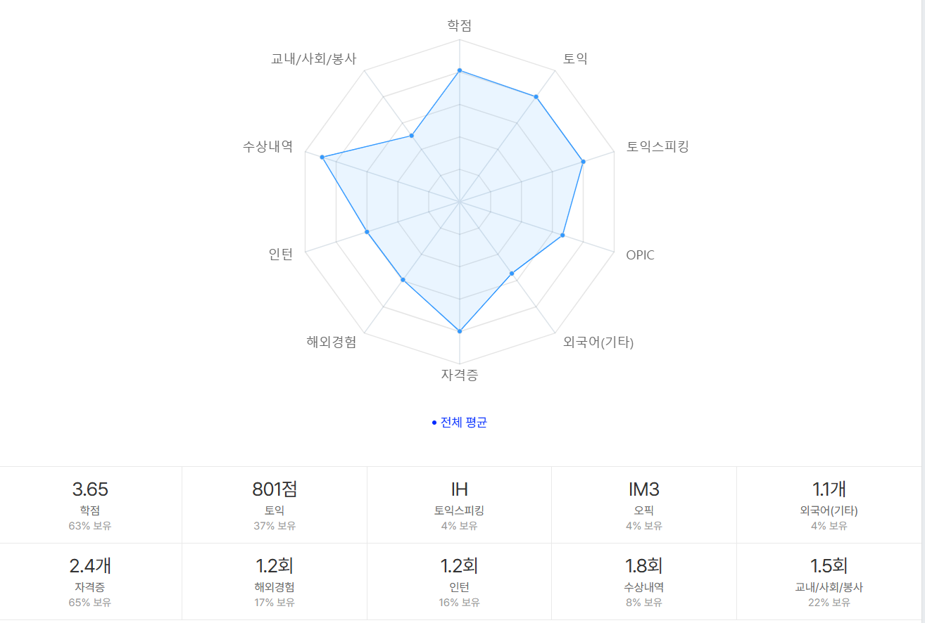
04 기업 취업 시 필요한 역량
핵심 직무 역량 & 필요 자격증
📊 합격자 평균스펙
출처: NH농협은행 취업 합격 스펙 | 잡코리아

Slide 24
감사합니다
NH농협은행 금융기관 분석
위지연 · 정관 | 금융기관론 과제

